Slide 1

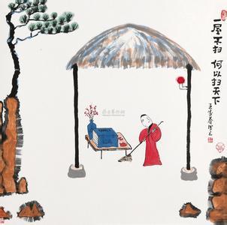


Slide 2
你知道吗？
我们每人每天浪费一滴水，我国十三亿人口就会
浪费13亿滴水，相当于260吨水，如果每人每天吃10
千克的水，这些水可供1人吃26000天，也就是70年如
果每人浪费一粒米，全国每天浪费掉13亿粒米，一粒
米大约重0.025克，13亿粒米大约重75吨，假如一人
一天能吃掉0.75克米。这些米足够一人吃10万天，也
就是274年。

Slide 3
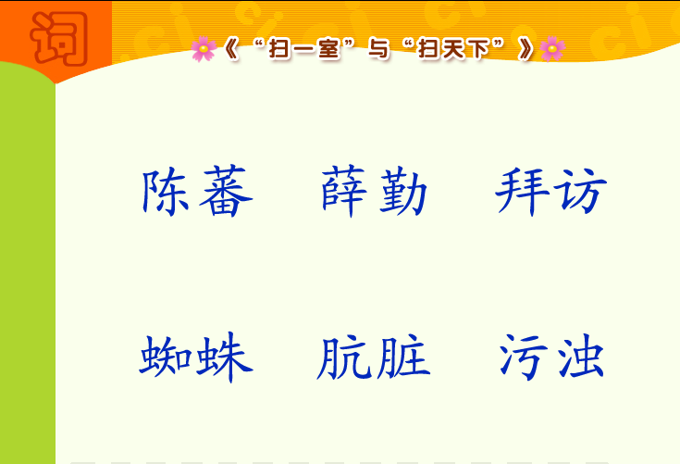
PPT模板下载：www.1ppt.com/moban/ 行业PPT模板：www.1ppt.com/hangye/
节日PPT模板：www.1ppt.com/jieri/ PPT素材下载：www.1ppt.com/sucai/
PPT背景图片：www.1ppt.com/beijing/ PPT图表下载：www.1ppt.com/tubiao/
优秀PPT下载：www.1ppt.com/xiazai/ PPT教程： www.1ppt.com/powerpoint/
Word教程： www.1ppt.com/word/ Excel教程：www.1ppt.com/excel/
资料下载：www.1ppt.com/ziliao/ PPT课件下载：www.1ppt.com/kejian/
范文下载：www.1ppt.com/fanwen/ 试卷下载：www.1ppt.com/shiti/
教案下载：www.1ppt.com/jiaoan/
fán
xuē
fǎng
Zhī zhū
āng
zhuó

Slide 4

xuān
zāo
hōng

Slide 5
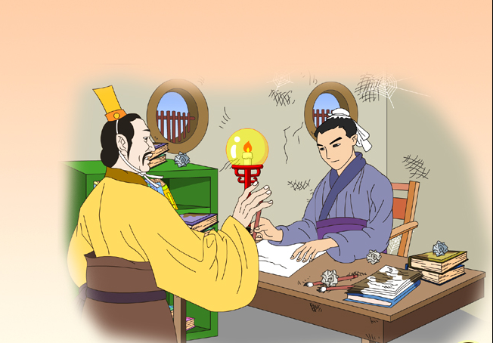

Slide 6
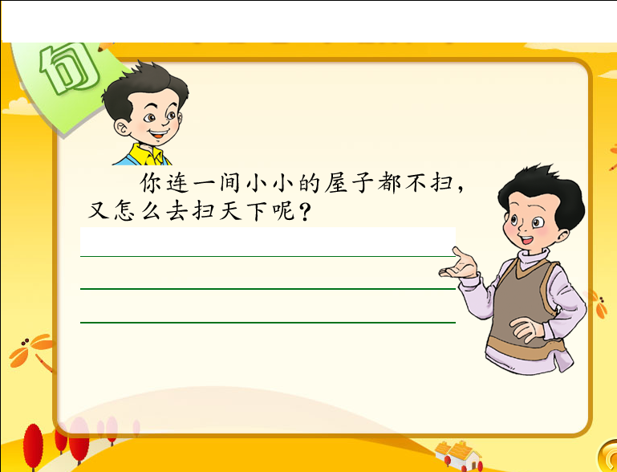
你连一间小小的屋子都不扫，是扫不了天下的 。

Slide 7
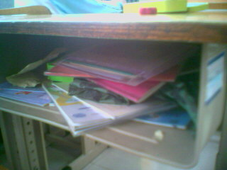
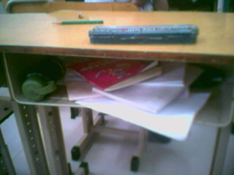

Slide 8
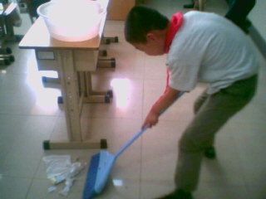

Slide 9
不积跬步，无以至千里，
不积小溪，无以成江海。
——（春秋）荀子
勿以恶小而为之，
勿以善小而不为。
—— （三国）刘备

Slide 10
一屋不扫何以扫天下?
———《后汉书·陈蕃传》
东汉名臣陈蕃少时独居一室而院内龌龊，薛勤批评他：“孺子何不洒扫以待宾客？”陈蕃答道：“大丈夫处世，当扫天事，安事一屋乎？”薛勤当即反驳：“一屋不扫，何以扫天下？”

